Slide 1
Обзор российского рынка фарфора
Динамика рынка изделий из
фарфора в 2018-26гг., млрд руб
Драйверы роста рынка
Оценка
(CAGR 2023-26)
CAGR +6%
Вероятность
Производство
Импорт
Численность населения РФ (средний вариант прогноза)
Экспорт
11
12
- 0,2%
9
7
Реальные доходы населения РФ
+ 0,7%
Средний объем покупки фарфоровой посуды на одно домовое хозяйство
- 2 %
2020
2021
2022
2026
Рынок общепита
+ 2 %
Ценовые сегменты
Объем ввода жилья (среднее значение между сценариями)
+ 3 %
Эконом
50%
Премиум
40%
Ключевые тренды
10%
50%
  Уход европейских компаний с рынка
  Удорожание импортной продукции в связи с ростом курса доллара и евро
  Высвобождение ниши ушедших компаний приблизительно на 3 млрд руб
  Сложности с поставкой сырья
  Нарушение логистических цепочек
Средний
10%
25%
%
Маржинальность

Slide 2





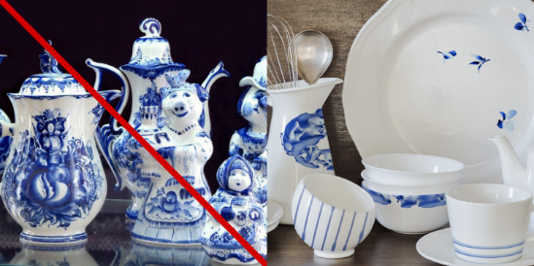




Продукция: ассортиментная матрица
Ассортиментная
матрица
Характеристики
продукции
Позиционирование продукции на рынке
Низкая полезность
As Is
(2022)
Преимущественно сувениры
Дорогой
Устаревшее восприятие бренда
Ценовой сегмент
Отсутствуют интерьерные решения
Историческое
Актуальное
27%
Высокая полезность
Позиционирование
бренда
To Be
(2024)
27%
Преимущественно посудная группа
Современное восприятие бренда
Присутствуют интерьерные решения
Производители
из КНР
Дешевый
Сувенирная группа
Посудная группа
Компания сделает фокус на производстве посудной группы (чайные, кофейные и столовые сервизы) премиального качества. Цель – занять 25% рынка фарфора в сегменте премиум к 2027 г.
Notes:
Перепроверить цифры с фин моделью

Slide 3

Амбиция и ключевые драйверы роста
+ Узнаваемость бренда Гжель >95%, лояльность потребителей к бренду и признанный статус «Сделано в России».
– Устаревшее восприятие бренда и продукции, низкая полезность изделий, продукция преимущественно сувенирная, отсутствуют интерьерные решения
Текущий статус:
Стать лидером российского рынка Гжели с долей более 95% и занять 50% российского рынка премиального фарфора к 2026 г за счет: расширения лояльной аудитории, эффективного производства и технологий, высокого качества, современного дизайна и высокомаржинальных каналов продаж.
Амбиция:
Ключевые драйверы роста:
3
3,1 млрд руб.
2
Высоко-
маржинальные каналы продаж:собственная розница
онлайн каналы и турист. кластер
1
Эффективное производство:
Две технологические линии и новое оборудование
Востребованный продукт:
сильный бренд + актуальная и доступная продукция
~26х
0,04 млрд руб.
2021
2026
Создание обновленного, востребованного продукта высокого качества под эгидой сильного бренда, расширение текущих каналов сбыта и выход в новые высокомаржинальные каналы позволит увеличить выручку предприятия до 3,1млрд руб. и занять 95% рынка гжели в РФ к 2026 году
3

Slide 4
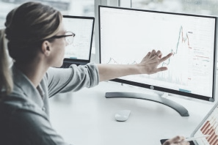
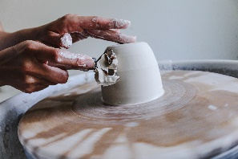

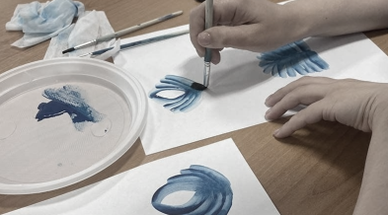
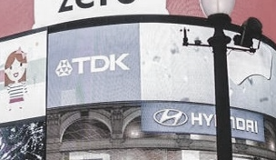
Продукция: дизайн-бюро
Цель дизайн-бюро: выстраивание продуктовой линейки Гжели в соответствии с потребностью рынка.
Ключевые функции
Целеполагание
Орг. структура
Исследования и изучение трендов в области НХП
Анализ коммерческой активности и корректировка продуктовой линейки
Мероприятий для повышения узнаваемости бренда
Быстрое создание новой продукции
Развитие собственного пула дизайнеров
Сокращение времени для вывода на рынок
Адаптация под современные сценарии использования
Постоянная связь с потребителями для успешного market-fit продукта
Главный
дизайнер
Изучение
трендов
CusDev и прототипирование в лабораториях с привлечением художников и скульпторов
Выпуск экспериментальных партий и тестирование спроса
Дизайнеры
2 человека
Прототипирование
Внедрение культуры восприятия НХП
Формирование кадрового резерва работников креативных профессий
Организация стажировок, практик и лабораторных работ студентов
Восприятие
Технолог-инженер
1 человека
Изучение, поиск и внедрение новых разработок: инновационные материалы, технологии, робототехника и ИИ в деятельности компании
Внедрение разработок
Маркетинговое сопровождение деятельности компании
Аналитик
1 человек
Маркетинговое сопровождение
Дизайн бюро значительно повысит объем выпуска новых и актуальных продуктов. Для реализации объема заказов будет сокращен процесса выпуска продукта до 45 дней.

Slide 5
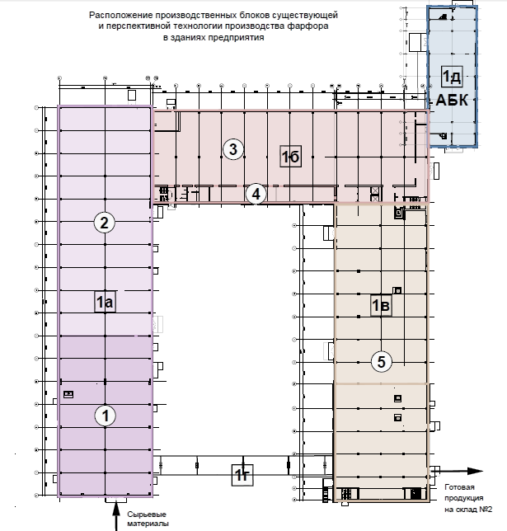
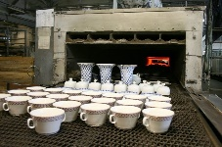
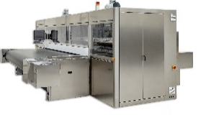
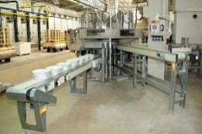
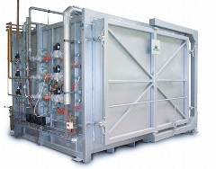


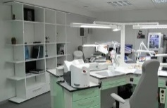

Оборудование / технология
1
Склад сырья
БРС с комплектом
вспомогательного оборудования
Шаровые мельницы
Пропеллерные мешалки с емкостями
Мембранные насосы
Массо-заготови-тельный цех
2
Декольный участок и механизи-рованное декорирование
Комплект оборудования цифровой печати и изготовления деколей
Установка прямого нанесения рисунка на изделия фирмы KERADJET на 9 цветов и 5 спецэффектов
3
Изостатические прессы
Глазуровочные машины
Установка тонкостенного литья Lippert
Установка стендового литья Lippert
Установка для литья полых изделий Lippert
Шлифовальная машина Lippert
Сортировочный конвейер Lippert
Зона изготовления изделий фарфорового полуфабриката
4
Скоростная газовая камерная печь для декорированного обжига фирмы GRUN
Печь газовая периодического действия GRUN для политого обжига изделий
Печь газовая периодического действия GRUN для утельного обжига изделий
Зона обжига
5
Центральная заводская лаборатория
Оборудование для лаборатории
Приобретение нового европейского оборудования обеспечит полный цикл производства и высокое качество продукции для сегмента премиум.
Notes:
Перепроверить цифры с фин моделью

Slide 6












Новые источники сырья имеют недостатки, которые будут нивелированы при вводе массозаготовительного производства
Поставки сырья до введения санкций против РФ
Поставки сырья после введения санкций против РФ
Подход Объединения Гжель к закупке сырья
Украина
9%
Иран
Рецепт фарфоровых масс будет формироваться по аналогии с подходом фирмы Imerys¹, когда при отсутствии какого-либо из компонентов, он заменяется большей долей аналогичных компонентов также присутствующих в составе
Применяя данный подход, Объединение Гжель добьется стабильности качества и технических характеристик фарфоровой массы с учетом ситуации по источникам сырья после февраля 2022 года
Все это может быть реализовано только при условии организации собственного массозаготовительного цеха и создания производства полного технологического цикла
Германия
Россия
(Иркутская
обл.)
Великобритания
Китай
Украина
Новая Зеландия
41%
Россия
Китай
Польша
Великобритания
Иран
Россия
(г. Донецк)
Испания
Финляндия
30%
Параллельный
импорт
Россия
Норвегия
Европейский
союз
Европейский
союз
20%
Россия
(г. Н. Новгород)
Россия
(г. Рязань)
Технологический
рецепт фарфора
Глина
Каолин
Полевой шпат
Кварцевый песок
1) Imerys – компания-бенчмарк по технологическому рецепту фарфора

Slide 7

3
Маркетинг: каналы продаж
Структура каналов продаж, %
Собственная розница
Оптовая дистрибьюция
Ecom
Экспорт
b2g
2026
5%
45 п.п.
58 п.п.
3 п.п.
8 п.п.
2 п.п.
2023
3%
0%
Структура каналов продаж, млн руб
Собственная розница
Оптовая дистрибьюция
b2g
Ecom
Экспорт
2026
120
Чистая выручка каналов продаж, %
- фокус развития
100%
Собственные продажи
95%
b2b-продажи
85%
Интернет-продажи
80%
Оптовая дистрибьюция
70%
Партнерская розница
Приобретение нового оборудования обеспечит полный цикл производства и высокое качество продукции для сегмента премиум.
Приобретение нового оборудования обеспечит полный цикл производства и высокое качество продукции для сегмента премиум.
Notes:
Перепроверить цифры с фин моделью

Slide 8
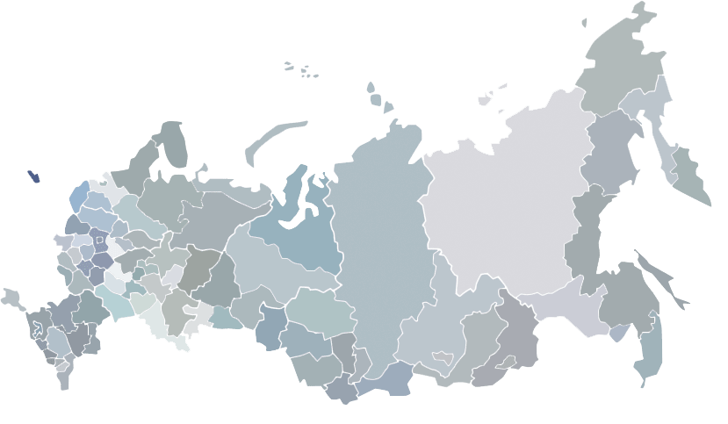

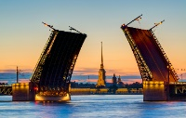
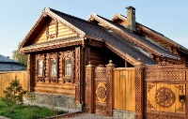
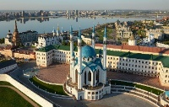
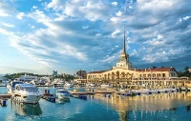
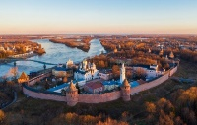
3
Маркетинг: розничная сеть
Кол-во магазинов
Площадь магазина, м2
Средний чек. руб
Локация
Москва
20
60
8 000
Санкт- Петербург
Санкт-Петербург
20
60
8 000
Суздаль
Московская область
4
50
1 500
Москва
Красноярск
Города-миллионники
10
50
3 000
Сочи
Новосибирск
Туристические кластеры
6
45
2 000
Золотое кольцо
6
40
1 500
К 2026 году собственная розничная сеть составит 70% от общего объема каналов продаж.

Slide 9



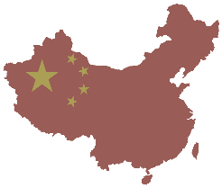

Результат реализации стратегии
Выручка, млн руб
Рынок в сегменте премиум в 2026 г.
Импорт 30%
30%
40%
EBITDA, млн руб
Ключевые драйверы роста продаж
Маржа
-66%
13%
11%
16%
17%
19%
20%
Открытие собственной розничной сети (до 66 торговых точек)
Начало продаж на рынке Китая:
в2в через дистрибьюторов
онлайн магазин на площадке Taobao и Tmall
Партнерство с OZON и модернизация собственного сайта
В результате реализации стратегии компания займет 30% рынка фарфора в сегменте премиум к 2026 г. Выручка к 2026 году составит 2,4 млрд руб. Качество и дизайн продукции будут соответствовать лучшим мировым брендам фарфора.

Slide 10



Комплекс мероприятий по защите бренда «Гжель»
Текущий статус проекта
Дизайн-бюро и защита бренда
Оборудование, сырье и запасы
Туристический кластер и парковая зона
Целевая аудитория и розничная сеть
Финансовый блок
-пройденные шаги
-будущие шаги
Текущая ситуация
Целевая картина
Защита товарных знаков
Защита места происхожде-ния
Охрана авторских прав
Аттестация
Правовая защита интеллекту-альных прав
Высокий технологи-ческий уровень
Защита художествен-ных промыслов
Зарегистриро-ваны действующие товарные знаки
Компания владеет действующим свидетельством об исключитель-ном праве на наименование места происхожде-ния товара Гжель
Исключитель-ные права на служебные произведения принадлежат компании. Правовая охрана указанных объектов не требует государствен-ной регистрации
Компания на постоянной основе проводит аттестацию своих изделий на предмет их признания изделиями признанного художественного достоинства. Аттестовано 786 изделий
Внесение объектов интеллектуаль-ной собственности в таможенный реестр (в перспективе -формирование там.реестра Евразийского союза). Правовая охрана новых технологий производства¹. Промышленные образцы, дизайн, внешний вид, упаковка²
Переход к технол. процессу про-ва костяного фарфора, параметры и условия которого недостижимы на технологическом уровне гжельских предприятий. Отсутствие компетенций производства костяного фарфора на управленческом и инженерно-техническом уровнях
Проектом нового ФЗ-7 «О народных художественных промыслах» вводятся реестры образцов изделий НХП признанного художественного достоинства и мест традиционного бытования НХП, что позволит защитить продукцию от подделок
При соблюдении комплекса мероприятий, а также с учетом перехода на премиальное качество, компания обеспечит себе сильный и защищенный бренд
1) Патент RU2321572C1: Использование: производство глазурей для нанесения на фарфоровые высокохудожественные изделия. Патент RU2360872C1: Подглазурная краска для фарфоровых изделий Патент RU2421409: Композиции глазури
2) Патенты RU11732, RU87096, RU96037: Рисунок для кух. посуды Патент RU96002: Сервиз
Notes:
Картинку вставить синюю
Какие действия нужно предпринять чтобы защитить бренд. +2 пунка как ми видим защиту бренда
1 часть как сейчас
2 часть – мы уходим в премиальное качество (никто его не сможет подделать)

Slide 11

4
Партнерство с Гжельским государственным университетом
Направления сотрудничества Гжели и ГГУ
Драйверы лидерства ГГУ
Кадры
Поддержка Сбера позволит ГГУ получить доступ к современным образовательным технологиям
Трудоустройство лучших выпускников ГГУ позволит Гжели закрыть существенную потребность в профессиональных кадрах в части производства и дизайна
Интеграция ГГУ и Гжели обеспечит студентов стажировками и практическим обучением как на предприятии, так и за рубежом
Поддержка Министерства Образования позволит привлечь лучшие педагогические кадры
Обмен опытом с ведущими центрами компетенций Европы и Китая, в т.ч. при поддержке Китайско-Европейской ассоциации технического и экономического сотрудничества
Программы обмена студентами с зарубежными вузами
Технологии
Сотрудничество с УК «Гжель» обеспечит студентов ГГУ профессиональными стажировками, практикой и лучшей отраслевой экспертизой РФ при защите дипломных работ
Совместные проекты по обмену опытом позволят Гжели совместно с ГГУ привлечь лучшие технологии и экспертов, а также проводить новые эксперименты в области технологий производства фарфора и использования новых материалов
Совместные проекты с БФ АФК СИСТЕМА по образовательным программам и стипендиальной программе
Партнерство с ГГУ как главной точкой компетенций по производству фарфора
в РФ позволит обеспечить предприятие лучшими кадрами и технологиями.
Notes:
Перепроверить цифры с фин моделью

